Slide 1
5.1 图像增强技术介绍
图像增强的主要目的
图像增强的主要目的是提高图像的质量和可辨识度，使图像更有利于观察或进一步分析处理。图像增强技术一般通过对图像的某些特征，例如边缘信息、轮廓信息和对比度等进行突出或增强，从而更好的显示图像的有用信息，提高图像的使用价值。图像增强技术是在一定标准下，处理后的图像比原图像效果更好。
图像质量评价介绍
图像质量的基本含义是指人们对一幅图像视觉感受的评价。图像增强的目的就是为了改善图像显示的主观视觉质量。
图像质量包含两方面的内容：
一是图像的逼真度，即被评价图像与原标准图像的偏离程度；
二是图像的可懂度，指图像能向人或机器提供信息的能力。
目前为止，还没有找到一种和人的主观感受一致的客观、定量的图像质量评价方法。

Slide 2
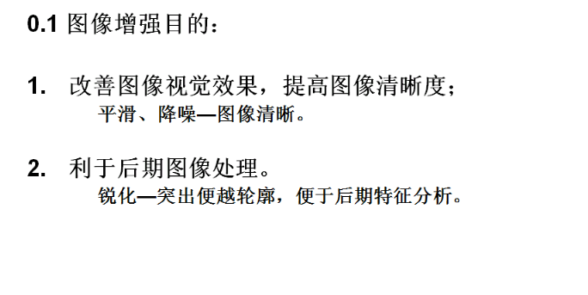

Slide 3
空域内的图像增强
✔
频域内的图像增强
Notes:
如果你从2维空间角度看待图片上点与点之间关系并处理就是空域图像处理, 即对每一个像素的灰度值进行处理。

Slide 4
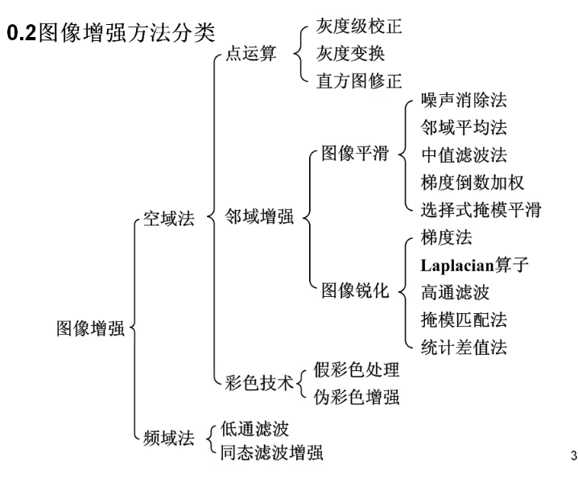
✔
✔
✔
✔
✔
✔

Slide 5
5.3 空域内的图像增强
空域内的图像增强就是在空间域内调整灰度图像的明暗对比度，是对图像中各个像素的灰度值直接进行处理。常用的方法包括
灰度变换增强
直方图增强。
下面分别进行介绍。

Slide 6
5.3.1 灰度变换增强
灰度变换增强是在空间域内对图像进行增强的一种简单而有效的方法。灰度变换增强不改变原图像中像素的位置，只改变像素点的灰度值，并逐点进行，和周围的其他像素点无关。
在前一章中我们介绍的，图像的点运算中，就有大量的灰度变换增强：
灰度的线性拉伸
灰度叠加
等

Slide 7
自编程绘制图像的直方图 5-1
自编程调整图像的灰度范围 5-2 理解公式
imadjust调整图像的灰度范围 5-3 5-4
stretchlim图像获取最佳灰度调整区域的灰度范围 5-7
imcomplement()灰度图像反转 5-8
Notes:
5-1 axis tight是使坐标系的最大值和最小值和你的数据范围一致！

Slide 8
5.3.2 直方图增强
图像的灰度直方图表示灰度图像中具有每种灰度的像素的个数，反映了图像中每种灰度级出现的频率，是图像的基本统计特征之一。
直方图均衡方法因为其有效性和简单性己成为图像对比度增强的最常用方法。其基本思想是根据输入图像的灰度概率分布来确定其对应的输出灰度值，通过扩展图像的动态范围达到提升图像对比度的目的。

Slide 9
参考教材第五章p171
histogram ['hɪstəɡræm] 直方图

Slide 10
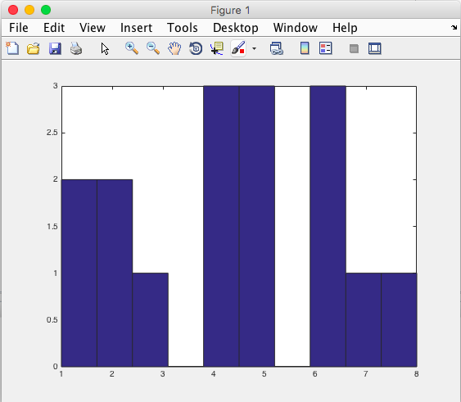
直方图
hist(x)：这种格式中x是一维向量，函数的作用是将x中的最小和最大值之间的区间等分成10等份，输出的直方图横坐标是x值，纵坐标是该值的个数可以理解为下面中的hist(x,10)。
x=[1,2,3,4,5,6,1,2,5,4,7,8,5,6,4,6];
hist(x,7)

Slide 11
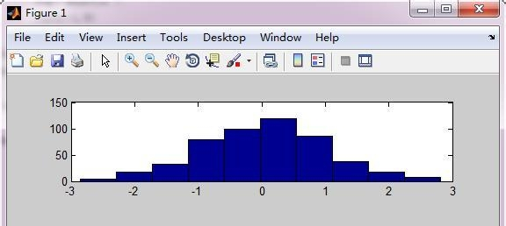
我们生成一个变量，x=randn(500,1);该语句定义x为标准正态分布随机数。均值为零，方差为1.
接着我们先绘制一个最简单的直方图，使用命令：
x=randn(500,1);
figure,hist(x);

Slide 12
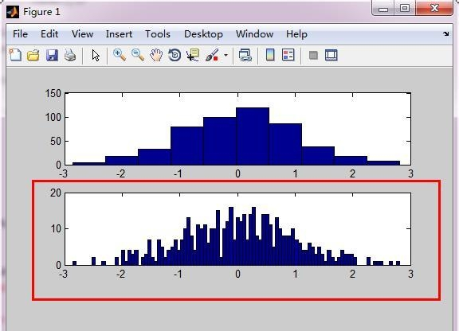
直方图
第二种、函数格式为 [a,b]=hist(x,n) 其中x是一维向量，函数功能是将x中的最小和最大值之间的区间等分n份，横坐标是x值，纵坐标是该值的个数。返回的a是落在该区间内的个数，b是该区间的中心线位置坐标。
[a,b]=hist(x,100)
接着使用 hist(x,100);其中参数100的意思是将数据分为100个组并进行绘制，如图所示

Slide 13
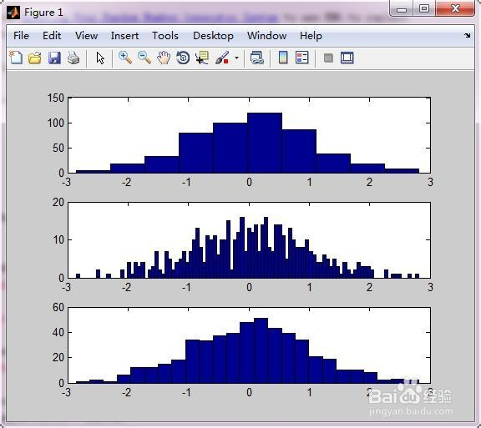
直方图
我们对比一下这句就明白参数的使用方法：hist(x,25);这里将数据绘制成25个直方，如图所示，下面第三个图就是

Slide 14
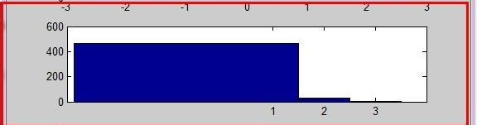
直方图
hist还可以这样用 a=[1 2 3]；hist(x,a)；这时候a是一个向量，绘制出来的图形如图所示，显然a变成了x轴上的刻度

Slide 15
什么是灰度直方图
灰度直方图是描述灰度级分布的函数，是对图像中灰度级分布的统计，反映了图像的灰度统计特性。
灰度直方图是将数字图像中的所有像素，按照灰度值的大小，统计其出现的频率。
灰度直方图是灰度级的函数，它表示图像中具有某种灰度级的像素的个数，反映了图像中某种灰度出现的频率。
如果将图像总像素亮度（灰度级别）看成是一个随机变量，则其分布情况就反映了图像的统计特性，表现为灰度直方图。
通过调整图像的灰度直方图，我们可以实现图像的对比度增强，强调某一个部分的特性，等等处理。

Slide 16
什么叫灰度图
Gray Scale Image 或是Grey Scale Image，又称灰阶图。把白色与黑色之间按对数关系分为若干等级，称为灰度。灰度分为256阶。用灰度表示的图像称作灰度图。
什么叫灰度图？任何颜色都有红、绿、蓝三原色组成，假如原来某点的颜色为RGB(R，G，B)，那么，我们可以通过下面几种方法，将其转换为灰度：
1.浮点算法：Gray=R*0.3+G*0.59+B*0.11
2.整数方法：Gray=(R*30+G*59+B*11)/100
3.移位方法：Gray =(R*76+G*151+B*28)>>8;
4.平均值法：Gray=（R+G+B）/3;
5.仅取绿色：Gray=G；
通过上述任一种方法求得Gray后，将原来的RGB(R,G,B)中的R,G,B统一用Gray替换，形成新的颜色RGB(Gray,Gray,Gray)，用它替换原来的RGB(R,G,B)就是灰度图了。
函数：
rgb2gray（）

Slide 17
imhist函数调用格式
histogram ['hɪstəɡræm] 直方图
imhist函数用于绘制图像的直方图。
（1）imhist(I)
（2）imhist(I, n)
（3）imhist(X, map)
（4）[counts,centers] = imhist(...)

Slide 18
图像的直方图
5-9, 5-10, 5-11
clear all;
I = imread('pout.tif');
subplot(121);imshow(I);
title('原始图像')
subplot(122);imhist(I)
title('直方图')

Slide 19
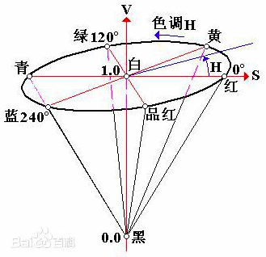
HSV
H参数表示色彩信息，即所处的光谱颜色的位置。该参数用一角度量来表示，红、绿、蓝分别相隔120度。互补色分别相差180度。
纯度S为一比例值，范围从0到1，它表示成所选颜色的纯度和该颜色最大的纯度之间的比率。S=0时，只有灰度。
V表示色彩的明亮程度，范围从0到1。有一点要注意：它和光强度之间并没有直接的联系。

Slide 20
灰度直方图均衡化
图像的灰度直方图(H是图像a.bmp的数据矩阵)
1、histeq(H); %将图像a进行直方图均衡化
histeq use to Enhance contrast using histogram equalization
2、adapthisteq(H); %将图像a进行直方图均衡化
有限对比度自适应直方图均衡化(CLAHE)
adapthisteq use to Perform adaptive histogram equalization using CLAHE
imhist函数只能处理二维数据，因此处理RGB图像，需先转化成灰度图像，显示灰度直方图。

Slide 21
图像的直方图均衡化
histeq函数用于实现图像的均衡化处理。其调用格式为：
（1）J = histeq(I, n)
指定均衡化后的灰度级数n，默认值为64。
（2）[J, T] = histeq(I,...)
返回能将图像I的灰度直方图变换成图像J的直方图的变换矩阵T。
（3）[newmap, T] = histeq(X,...)
返回索引色图的变换矩阵T。
Notes:
讲解5-12histeq的函数

Slide 22
绘制图像的直方图。

Slide 23
clear all;
I = imread('pout.tif');
subplot(121);imshow(I);
title('原始图像')
subplot(122);imhist(I)
title('直方图')
J = histeq(I);
subplot(121);imshow(J);
subplot(122);imhist(J);

Slide 24
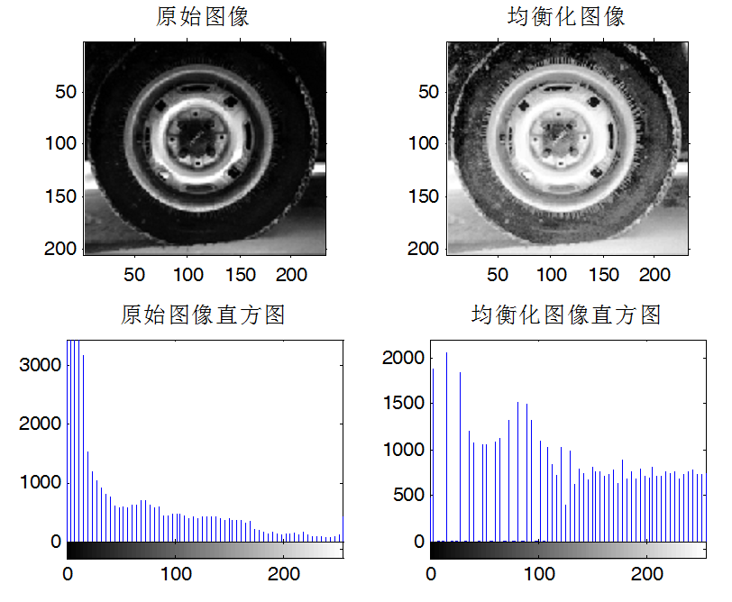
例5-12，使用直方图均衡化增强灰度图像对比度。

Slide 25
5-12
clear alll;
I = imread('tire.tif');
J = histeq(I);
subplot(221);imshow(I)
title('原始图像');
subplot(222), imshow(J)
title('均衡化图像')
subplot(223);imhist(I,64);
title('原始图像直方图');
subplot(224);imhist(J,64)
title('均衡化图像直方图')

Slide 26
直方图均衡化 中的数学原理

Slide 27
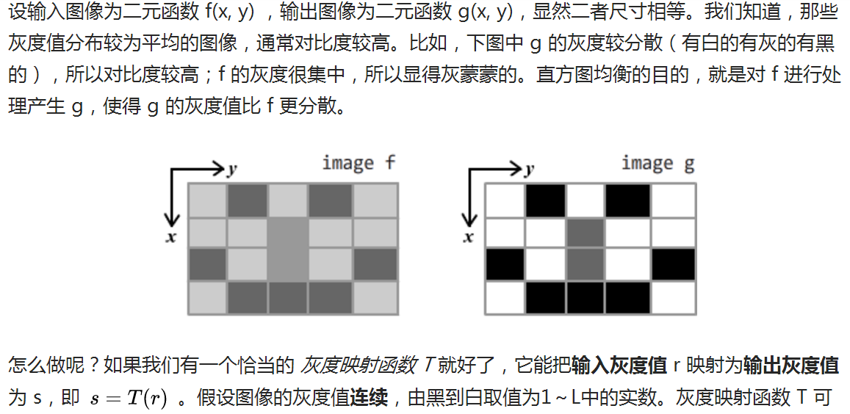
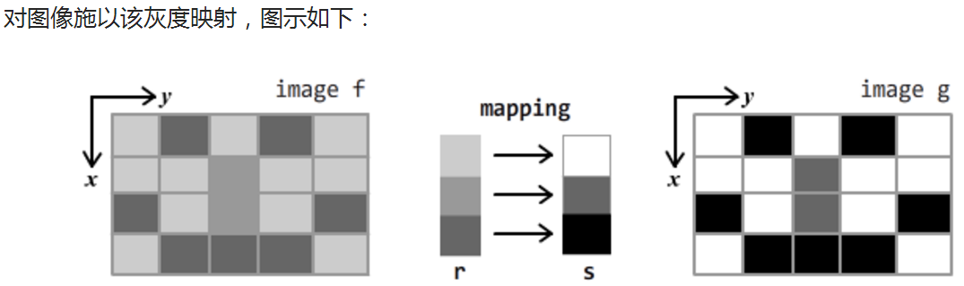

Slide 28
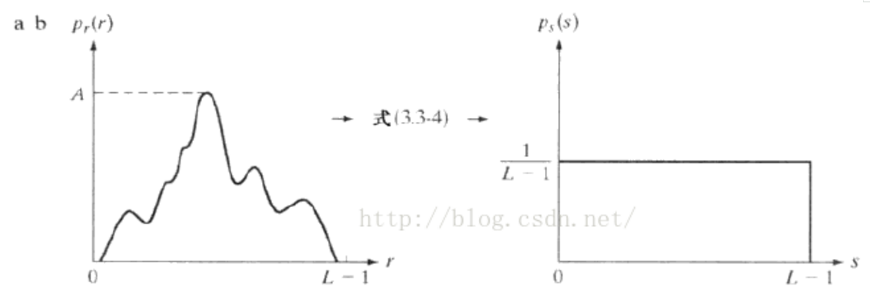
直方图变化

Slide 29
使用累计分布函数作为映射函数

Slide 30
概率密度函数和概率分布函数之间的区别
两者的定义
概率密度函数：用于直观地描述连续性随机变量，表示瞬时幅值落在某点的概率，因此是幅值的函数。连续样本空间情形下的概率称为概率密度，当试验次数无限增加，直方图趋近于光滑曲线，曲线下包围的面积表示概率，该曲线即这次试验样本的概率密度函数。
概率分布函数：用于描述随机变量落在任一区间上的概率。如果将x看成数轴上的随机点的坐标，那么，分布函数F(x)在x处的函数值就表示x落在区间(-∞，x]上的概率。也称作累计分布函数。
区别
分布函数是概率密度函数从负无穷到正无穷上的积分；
在坐标轴上，概率密度函数的函数值y表示落在x点上的概率为y；分布函数的函数值y则表示x落在区间(-∞，x]上的概率。

Slide 31
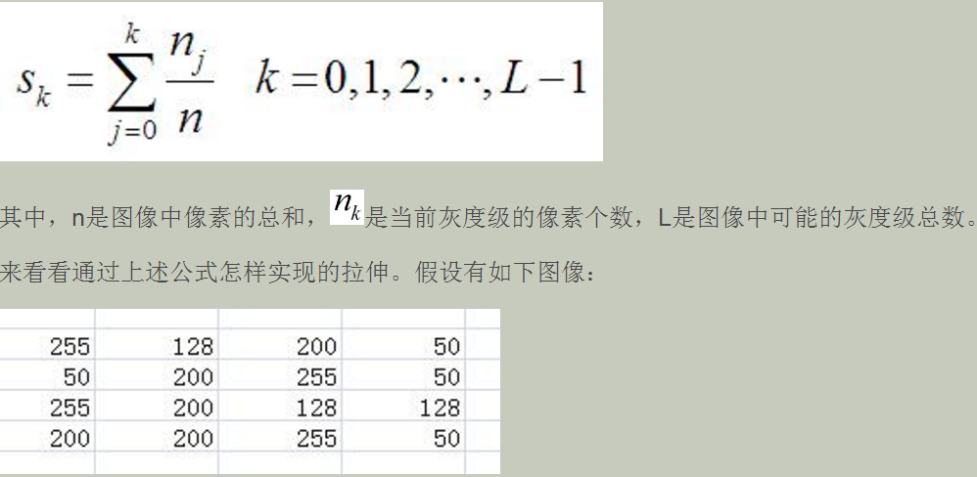
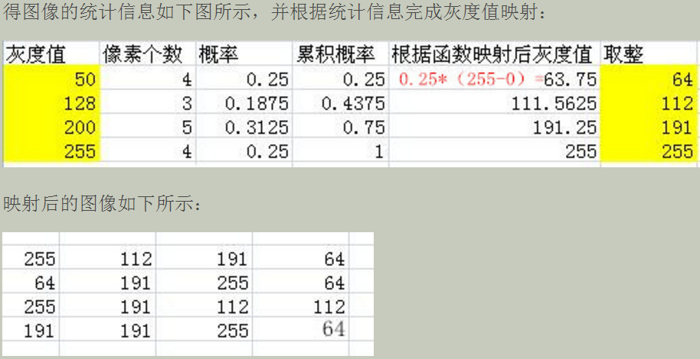
灰度取值就
变得比较均衡化
直方图的矩形的间距
就趋于平均

Slide 32
数学推导

Slide 33
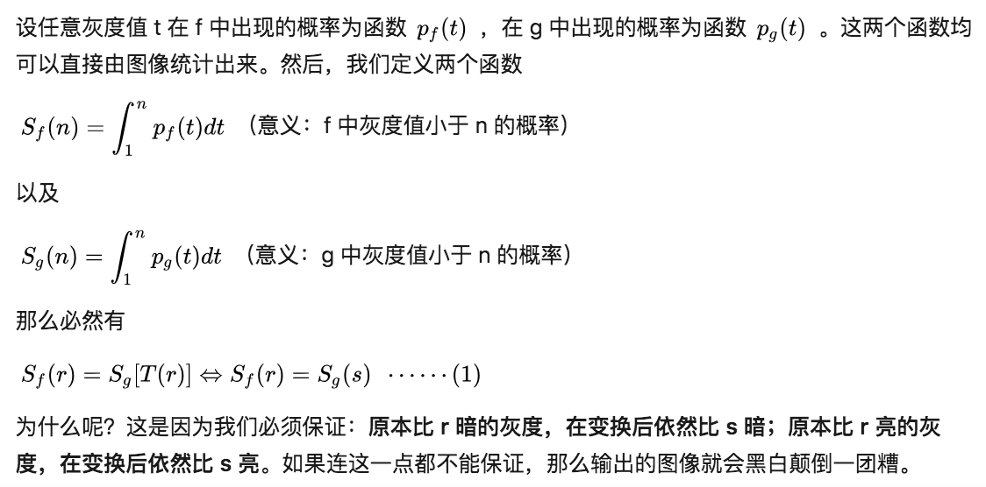

Slide 34
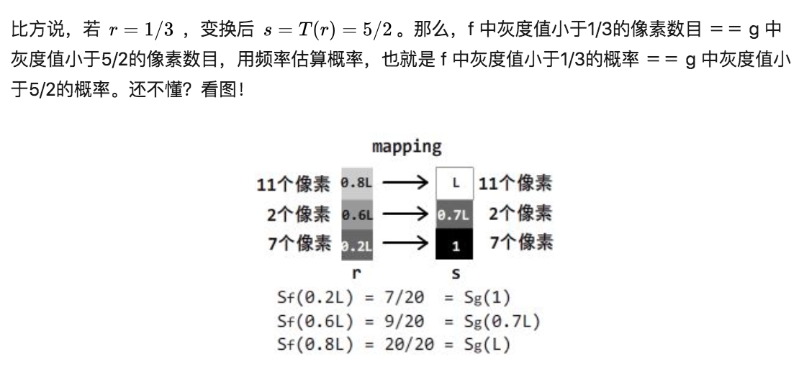

Slide 35
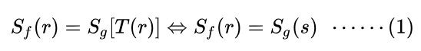
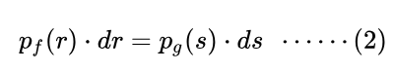
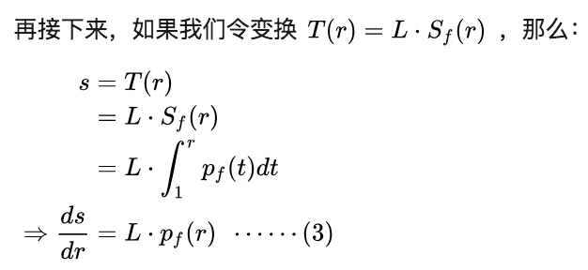
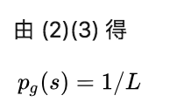
对其微分
奇迹出现了：g 中各灰度出现概率相等，为常数1/L。也就是说，各灰度被完全均摊了！
Notes:
直方图均衡化处理的“中心思想”是把原始图像的灰度直方图从比较集中的某个灰度区间变成在全部灰度范围内的均匀分布。直方图均衡化就是对图像进行非线性拉伸，重新分配图像像素值，使一定灰度范围内的像素数量大致相同。直方图均衡化就是把给定图像的直方图分布改变成“均匀”分布直方图分布,直接看5-12案例
说明什么是均衡化，就是变换后的概率密度趋向于平均，最大和最小的倍数差（最小的除开0）

Slide 36
为什么要选用累积分布函数?
均衡化过程中，必须要保证两个条件：
①像素无论怎么映射，一定要保证原来的大小关系不变，较亮的区域，依旧是较亮的，较暗依旧暗，只是对比度增大，绝对不能明暗颠倒；
②如果是八位图像，那么像素映射函数的值域应在0和255之间的，不能越界。综合以上两个条件，累积分布函数是个好的选择，因为累积分布函数是单调增函数（控制大小关系），并且值域是0到1（控制越界问题），所以直方图均衡化中使用的是累积分布函数。

Slide 37
编程实现直方图均衡化
x=rgb2gray(imread('peppers.png'));
[m,n]=size(x); %取得图像大小
p=zeros(1,256);
for i=0:255
p(i+1)=length(find(x==i))/(m*n);
%计算概率密度，即出现频次
end
subplot(2,2,1);
bar(0:255,p,'b');
title('原图直方图');
subplot(2,2,2);
imshow(x);
title('原图');
s=zeros(1,256);
for i=1:256
for j=1:i
s(i)=p(j)+s(i);
%计算累计分布
end
end
a=round(s*255); %套用映射公式
for i=0:255
GPeq(i+1)=sum(p(find(a==i)));
end
subplot(2,2,3);
bar(0:255,GPeq,'b')
title('均衡化后的直方图');
b=x;
for i=0:255
b(find(x==i))=a(i+1);
%原图中用映射所得新灰度值替换原来的灰度值
end
subplot(2,2,4);
imshow(b)
title('均衡化后图像');
Notes:
chap5, untitled.m

Slide 38
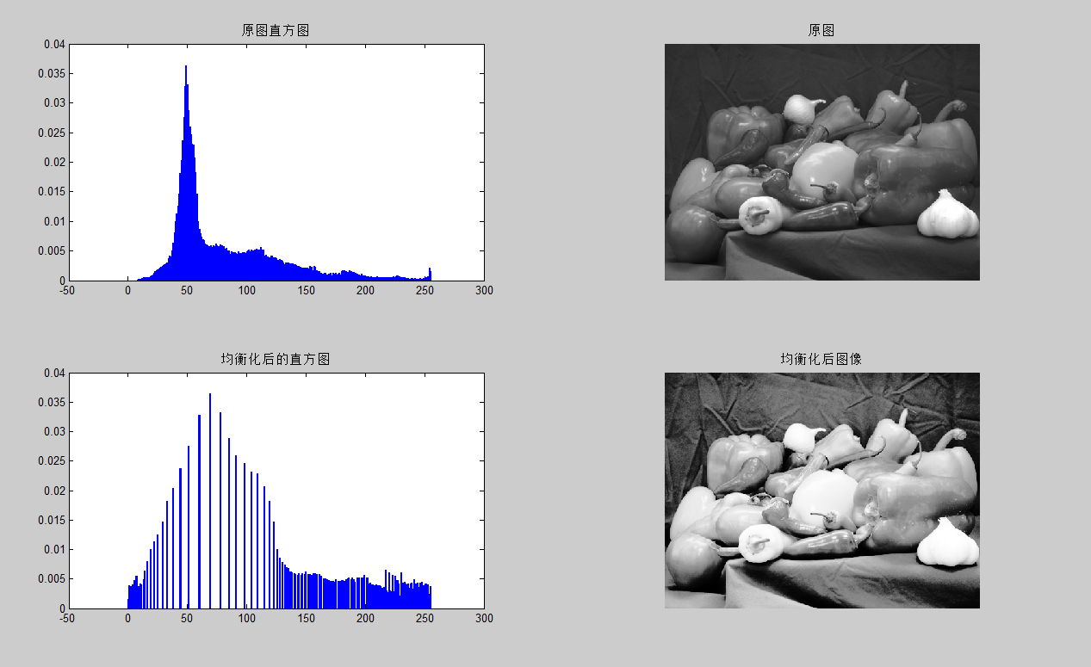

Slide 39
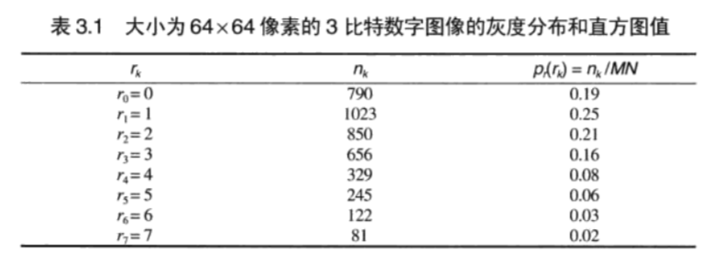
课堂练习
图像大小为64*64(4096)个像素
问题1:灰度范围是多少？
问题2:经过直方图均衡化后，原来的每个灰度级对应的新灰度级是多少？

Slide 40
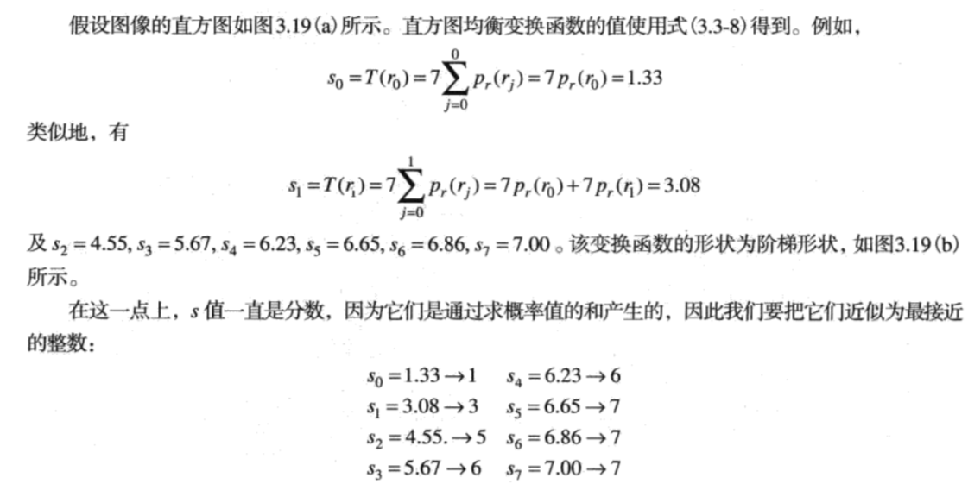

Slide 41
图像的统计特性

Slide 42
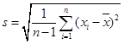
5.4.2 图像的标准差
对于向量，其中，其标准差为：
其中，该向量的长度为n。
在MATLAB软件中，采用函数std( )计算向量的标准差，通过函数std2( )计算矩阵的标准差。灰度图像的像素为二维矩阵A，则该图像的标准差为std2(A)。函数std( )和函数std2( )的详细使用情况，读者可以查阅MATLAB的帮助系统。

Slide 43
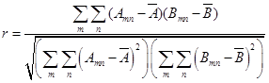
5.4.3 图像的相关系数
灰度图像的像素为二维矩阵。两个大小相等的二维矩阵，可以计算其相关系数，其公式如下：
其中和为大小为m行n列的灰度图像，
A为mean2(A)，B为mean2(B)。图像的均值
corr2函数可以计算图像的相关系数
_
_

Slide 44
5.4.4 图像的等高线
在MATLAB软件中，通过函数imcontour( )可以绘制灰度图像的等高线。该函数的简单调用格式为：
imcontour(I)：该函数中I为灰度图像的二维数据矩阵，绘制灰度图像的等高线。
imcontour(I, n)：该函数设置等高线的条数为n，如果不指定n，该函数会自动选取n。

Slide 45
空域滤波

Slide 46
5.5 空域滤波
空域滤波是空域图像增强的常用方法。
空域滤波是对图像中每个像素为中心的邻域进行一系列的运算，然后将得到的结果代替原来的像素值。
空域滤波分为线性空域滤波和非线性空域滤波。下面分别进行介绍。

Slide 47
空域滤波原理：在待处理的图像中逐点移动模板，对每个点，滤波器在该点的响应通过事先定义的关系来计算。

Slide 48
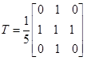
5.5.1 线性空域滤波
线性平均滤波是一种最常用的线性空域滤波。线性平均滤波实际是一种低通滤波，信号的低频部分通过，阻止高频部分通过。由于图像的边缘处于高频部分，因此线性平均滤波后，会造成图像边缘的模糊。
在进行线性平均滤波时，常用的模板大小为3×3，如下所示：
对应的函数表达式为：
5-18 imfilter图像平滑
5-19 conv2二维卷积函数

Slide 49
对图像进行均值滤波
5-18
clear all; close all;
I=imread('coins.png');
J=imnoise(I, 'salt & pepper', 0.02);
h=ones(3,3)/5;
h(1,1)=0; h(1,3)=0;
h(3,1)=0; h(1,3)=0;
K=imfilter(J, h);
figure;
subplot(131);
imshow(I);
subplot(132);
imshow(J);
subplot(133);
imshow(K);

Slide 50
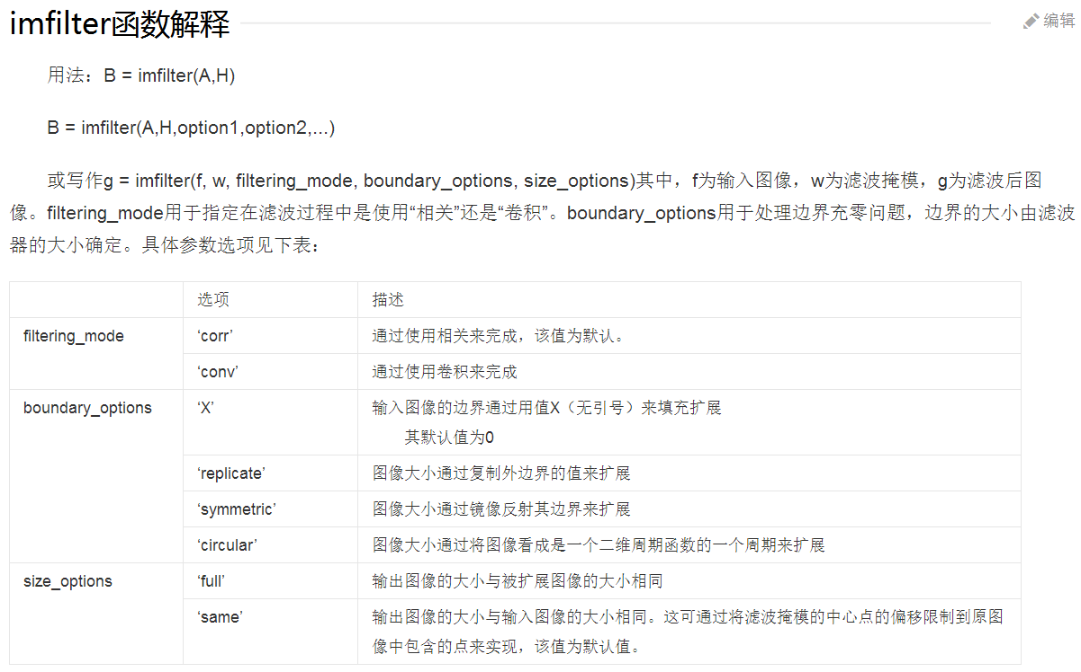
Notes:
相关和卷积的关系 卷积核绕自己的核心元素顺时针旋转180度

Slide 51
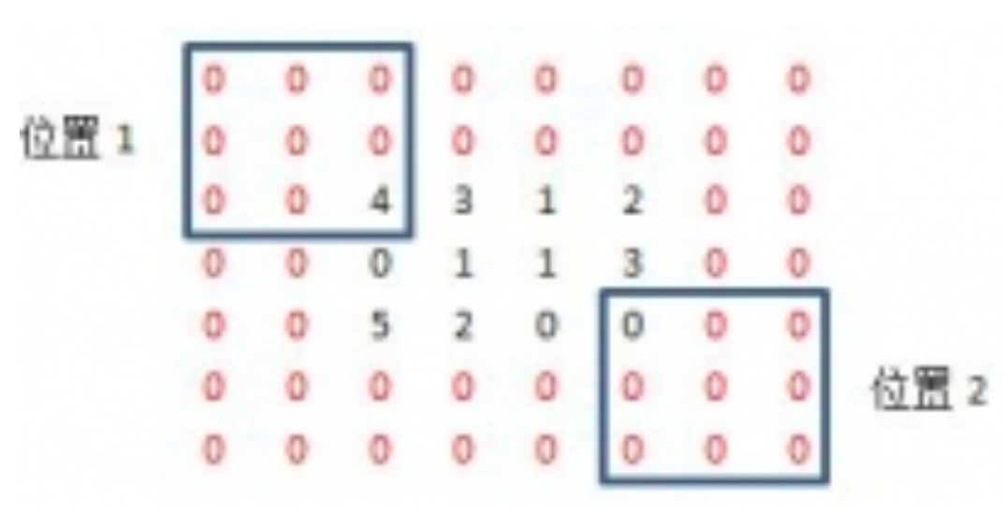
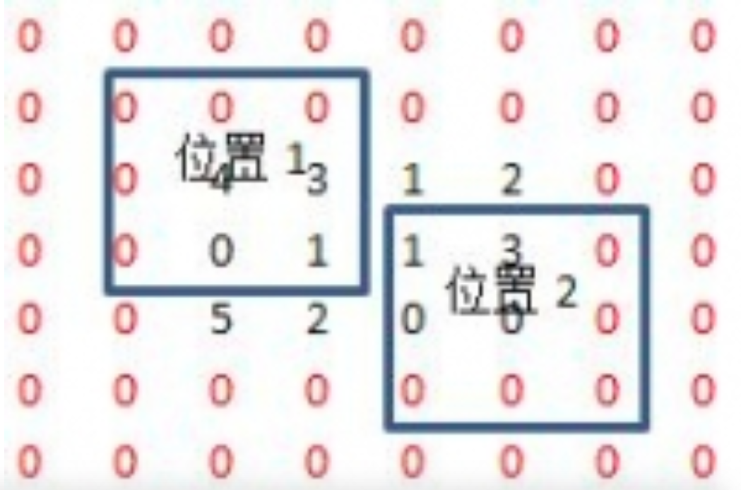
FULL
SAME

Slide 52
图像噪声模型
数字图像的噪声主要来自图像的采集和传输过程。图像传感器的工作受到各种因素的影响。例如在使用CCD摄像机获取图像时，光照强度和传感器的温度是产生噪声的主要原因。图像在传输过程中也会受到噪声的干扰。
加性噪声一般指热噪声、散弹噪声等，它们与信号的关系是相加，不管有没有信号，噪声都存在。一般通信中把加性随机性看成是系统的背景噪声。
乘性噪声一般由信道不理想引起，它们与信号的关系是相乘，信号在它在，信号不在他也就不在。乘性随机性看成系统的时变性（如衰落或者多普勒）或者非线性所造成的。

Slide 53
6.2.1 噪声介绍
噪声是不可预测的，只能用概率统计方法来认识的随机误差。下面介绍常见的噪声:
1、高斯噪声
2、椒盐噪声
3、均匀分布噪声
4、指数分布噪声
5、伽玛分布噪声

Slide 54
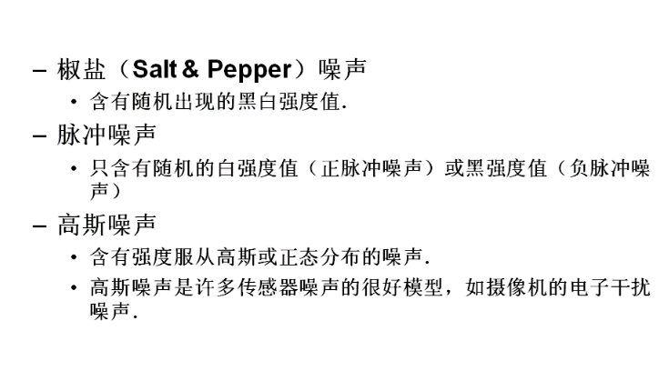

Slide 55
白噪声
白噪声是指在较宽的频率范围内，各等带宽的频带所含的噪声能量相等的噪声。犹如太阳光，全光谱。
（white noise）是一种功率频谱密度为常数的随机信号或随机过程。换句话说，此信号在各个频段上的功率是一样的，由于白光是由各种频率（颜色）的单色光混合而成，因而此信号的这种具有平坦功率谱的性质被称作是“白色的”，此信号也因此被称作白噪声。
相对的，其他不具有这一性质的噪声信号被称为有色噪声。
一些紧急车辆的警报器也使用白噪声，因为白噪声能够穿过如城市中交通噪声这样的背景噪声并且不会引起反射，所以更加容易引起人们的注意。
白噪声可以助睡眠：
如果你是一名音乐家，在middle C调上演奏的声音频率大约是261.6赫兹。白噪声是所有频率相等音量的人耳能够听到的噪声，从低频到高频都有。如果用乐队打比方，白噪声就好像是一个超大型乐队，每个人演奏的调子略有不同。
夜里你被噪声惊醒，造成你醒来的原因不是噪声，而是声音的突然变化让你醒来。白噪声可以创造出面具效应，将环境中惊醒处于轻度睡眠的人的声音突变阻挡在外。“简单说在人睡觉时听觉依然在工作，”神经科学家Seth S. Horowitz说，他著有《全面感官：听觉如何塑造思维》一书。

Slide 56
在MATLAB中，可以通过函数imnoise( )给图像添加噪声，该函数可以得到高斯分布噪声、椒盐噪声、泊松分布噪声和乘性噪声。该函数的调用格式为：
J=imnoise(I, type, parameters)：该函数对图像I添加类型为type的噪声。参数type对应的噪声类型如下：
'gaussian'为高斯噪声；
'localvar'为0均值白噪声；
'poisson'为泊松噪声；
'salt & pepper'为椒盐噪声；
'speckle'为乘性噪声。
参数parameters为对应噪声的参数，如果不设置parameters则采用系统的默认值。

Slide 57
imnoise
格式说明：
f为是输入图像。函数imnoise在给图像添加噪声之前，将它转换为范围[0,1]内的double类图像。指定噪声参数时必须考虑到这一点。
g=imnoise(f,'gaussian',m,var)将均值m,方差为var的高斯噪声加到图像f上，默认值是均值m为0，方差var为0.01的噪声。
g=imnoise（f,'localvar',V)将均值为0，局部方差为V的高斯噪声添加到图像f上，其中V是与f大小相同的一个数组，它包含了每一个点的理想方差值。
g=imnoise(f,'localvar',image_intensity,var)将均值为0的高斯噪声添加到图像f中，其中噪声的局部方差var是图像f的亮度值的函数。参量image_intensity和var是大小相同的向量，plot(image_intensity,var)绘制出噪声方差和图像亮度的函数关系。向量image_intensity必须包含范围在[0,1]内的归一化亮度值。
g=imnoise(f,'salt & pepper',d)用椒盐噪声污染图像f，其中d是噪声密度（即包括噪声值的图像区域的百分比）。因此，大约有d*numel（f）个像素受到影响。默认的噪声密度为0.05。
g=imnoise(f,'speckle',var)用方程g=f+n*f)将乘性噪声添加到图像f上，其中n是均值为0，方差为var的均匀分布的随机噪声，var的默认值是0.04。
g=imnoise(f,'poisson')从数据中生成泊松噪声，而不是将人工的噪声添加到数据中，

Slide 58
imnoise
常用的噪声类型
'gaussian'：Gaussian white noise with constant mean and variance
'localvar'：Zero-mean Gaussian white noise with an intensity-dependentvariance
'poisson'：Poisson noise
'salt & pepper'：On and off pixels
'speckle'：Multiplicative noise'gaussian'
语法：
g = imnoise(I,type)
g = imnoise(I,type,parameters)
g = imnoise(I,'gaussian',m,v)
g = imnoise(I,'localvar',V)
g = imnoise(I,'localvar',image_intensity,var)
g = imnoise(I,'poisson')
g = imnoise(I,'salt & pepper',d)
g = imnoise(I,'speckle',v)

Slide 59
通过函数conv2对图像进行平滑
5-19
clear all; close all;
I=imread('rice.png');
I=im2double(I);
J=imnoise(I, 'gaussian', 0, 0.01);
h=ones(3,3)/9;
K=conv2(J, h);%卷积滤波
figure;
subplot(131);
imshow(I);
subplot(132);
imshow(J);
subplot(133);
imshow(K);

Slide 60
Convolution 卷积运算
matlab中conv2 函数在计算二维卷积应用实例如下：
格式：C=conv2(A,B) C=conv2(Hcol,Hrow,A) C=conv2(...,‘shape’) 说明：
C=conv2(A,B) ，conv2 计算矩阵 A 和 B 的卷积，若 [Ma,Na]＝size(A), [Mb,Nb]=size(B), 则 size(C)=[Ma+Mb-1,Na+Nb-1];
C=conv2(Hcol,Hrow,A) 中，矩阵 A 分别与 Hcol 向量在列方向和 Hrow 向量在行方向上进行卷积；C=conv2(...,‘shape’) 用来指定 conv2返回二维卷积结果部分
B=conv2(A,Hcol); %Hcol是列向量
C=(Hrow,B); %Hrow是行向量
参数 shape 可取值如下： full 为缺省值，返回二维卷积的全部结果； same 返回二维卷积结果中与 A 大小相同的中间部分； valid 返回在卷积过程中，未使用边缘补 0 部分进行计算的卷积结果部分，当 size(A)>size(B) 时，size(C)=[Ma-Mb+1,Na-Nb+1]

Slide 61
用filter2函数对图像进行平滑滤波
5-20
clear all; close all;
I=imread('coins.png');
I=im2double(I);
J=imnoise(I, 'salt & pepper', 0.02);
h1=fspecial('average', 3);
h2=fspecial('average', 5);
K1=filter2(h1, J);
K2=filter2(h2, J);
figure;
subplot(131);
imshow(J);
subplot(132);
imshow(K1);
subplot(133);
imshow(K2);

Slide 62
filter2函数
功能：计算二维线型数字滤波，它与函数 fspecial 连用 格式：Y=filter2(B,X) Y=filter2(B,X,'shape') 说明：对于 Y=filter2(B,X) ，filter2 使用矩阵 B 中的二维 FIR 滤波器对数据 X 进行滤波，结果 Y 是通过二维互相关计算出来的，其大小与 X 一样；
对于 Y=filter2(B,X,'shape') ，filter2 返回的 Y 是通过二维互相关计算出来的，其大小由参数 shape 确定，其取值如下： 》full 返回二维相关的全部结果，size(Y)>size(X)； 》same 返回二维互相关结果的中间部分，Y 与 X 大小相同； 》valid 返回在二维互相关过程中，未使用边缘补 0 部分进行计算的结果部分，有 size(Y)<size(X) 。

Slide 63
Fspecial 用于建立预定义的滤波算子。
h = fspecial(type)
h = fspecial(type，para)
其中type指定算子的类型，para指定相应的参数；
'average‘ averaging filter
为均值滤波，参数为hsize代表模板尺寸，默认值为[3，3]。
'disk‘ circular averaging filter
为圆形区域均值滤波，参数为radius代表区域半径，默认值为5.
'gaussian‘ Gaussian lowpass filter
为高斯低通滤波，有两个参数，hsize表示模板尺寸，默认值为[3 3]，sigma为滤波器的标准差，单位为像素，默认值为0.5.
'laplacian'
filter approximating the 2-D Laplacian operator
为拉普拉斯算子，参数alpha用于控制算子形状，取值范围为[0，1]，默认值为0.2.

Slide 64
Fspecial 用于建立预定义的滤波算子。
‘log‘ Laplacian of Gaussian filter
为拉普拉斯高斯算子，有两个参数，hsize表示模板尺寸，默认值为[3 3]，sigma为滤波器的标准差，单位为像素，默认值为0.5.
'motion‘ motion filter
为运动模糊算子，有两个参数，表示摄像物体逆时针方向以theta角度运动了len个像素，len的默认值为9，theta的默认值为0；
'prewitt‘ Prewitt horizontal edge-emphasizing filter
用于边缘增强，大小为[3 3]，无参数
'sobel‘ Sobel horizontal edge-emphasizing filter
用于边缘提取，无参数
'unsharp‘ unsharp contrast enhancement filter
为对比度增强滤波器。参数alpha用于控制滤波器的形状，范围为[0，1]，默认值为0.2.

Slide 65
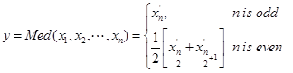
5.5.2 非线性空域滤波
非线性空域滤波主要包括中值滤波、顺序统计滤波和自适应滤波等。中值滤波是一种保护边缘的非线性图像平滑方法，在图像增强中应用非常广泛。下面首先介绍一维中值滤波。对于一维数据，按照从大到小的顺序进行排列，则：
二维中值滤波用于图像的增强。中值滤波可以去除图像中的椒盐噪声，平滑效果优于均值滤波，在抑制噪声的同时还能够保持图像的边缘清晰。在MATLAB软件中，采用函数medfilt2( )进行图像的二维中值滤波。

Slide 66
通过函数midfilt2对函数进行中值滤波
5-21
clear all; close all;
I=imread('coins.png');
I=im2double(I);
J=imnoise(I, 'salt & pepper', 0.03);
K=medfilt2(J);
figure;
subplot(131);
imshow(I);
subplot(132);
imshow(J);
subplot(133);
imshow(K);

Slide 67
medifilt2函数用于实现中值滤波。
其调用格式为：
（1）B = medfilt2(A, [m n])
（2）B = medfilt2(A)
（3）B = medfilt2(A, 'indexed', ...)
功能：使用 M X N 的模板读A矩阵做中值滤波
Notes:
‘indexed’表示A为索引图像

Slide 68
5-22 调用ordfilt2函数来实现中值滤波
ordfilt2函数
在MATLAB图像处理工具箱中提供了二维统计顺序滤波函数ordfilt2函数。二维统计顺序滤波是中值滤波的推广，对于给定的n个数值｛al ,a2,...,an｝，将它们按大小顺序排列，将处于第k个位置的元素作为图像滤波输出，即序号为k的二维统计滤波。ordfilt2函数语法格式为：
Y=ordfilt2(X,order,domain)
其功能是：对图像X作顺序统计滤波，order为滤波器输出的顺序值，domain为滤波窗口。
例如：
Y=ordfilt2(X,5,ones(3,3))，相当于3×3的中值滤波
Y=ordfilt2(X,1,ones(3,3))，相当于3×3的最小值滤波
Y=ordfilt2(X,9,ones(3,3))，相当于3×3的最大值滤波

Slide 69
5-23自适应滤波器
wiener2函数可以实现对图像噪声的自适应滤除。
算法:先估计出像素的局部矩阵和方差，然后对每一个像素利用wiener2滤波器估计出其灰度值。
调用格式为：
（1）J = wiener2(I, [m n], noise)
（2）[J, noise] = wiener2(I, [m n])
其中I表示待滤波图像矩阵，[m n]表示滤波器窗口大小，J表示滤波后图像矩阵，noise表示噪声功率估计值
Notes:
对于高斯噪声来说 就是方差

Slide 70
锐化空间滤波器
图像的微分会增强边缘和其他突变（比如噪声），削弱灰度变化缓慢的区域。
一阶微分的定义是差值
二阶微分的定义是差分
Notes:
在上面的内容我们了解到，图像模糊可通过在空间域用像素领域平均法实现。因为均值处理与积分类似，那么理论上，我们可以得出锐化处理可由空间微分来实现这一结论

Slide 71
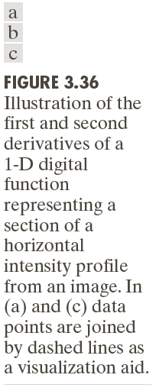
Notes:
灰度过度的地方 一阶微分和二阶微分都不为0
斜坡的地方一阶微分不是0，二阶微分是0，
二阶微分，在台阶的过度部分，连接这两个值的线段在两个断点的中间与水平轴相交，这叫0交叉
因此导致图像的一阶微分产生角度的边缘，因为斜坡的微分非0
另一方面，二阶微分产生由0分开的一个像素宽的双边缘，由此得出结论二阶微分在增强细节方面要比一阶微分好得多，是一个适合锐化图像的理想特性。

Slide 72
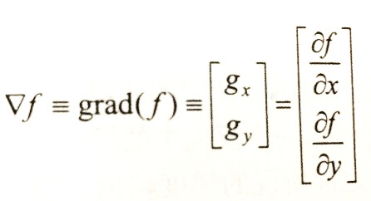
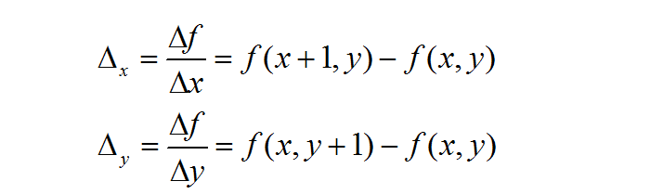
一阶微分锐化
梯度是一个向量，需要用两个模板分别沿x和y方向计算。

Slide 73
一阶微分锐化——罗伯特交叉梯度算子
梯度向量：
梯度向量的模：
或者
Notes:
这种方法基本上是先定义一个阶微分的离散公式，然后根据公式构造一个滤波器模版
这里是二维图像函数f(x,y)
这两个算子分别代表水平梯度和垂直梯度，分别用于监测水平的线段和垂直的线段

Slide 74
一阶微分锐化——Sobel算子

Slide 75
二阶微分锐化——拉普拉斯算子
拉普拉斯算子定义为：
在x方向上，有
在y方向上，有
满足这三个公式的两个变量的离散拉普拉斯算子是

Slide 76
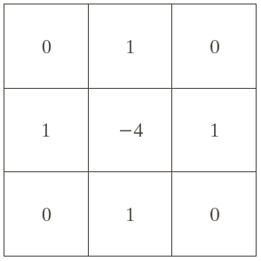
拉普拉斯算子滤波器模版
Notes:
四邻域也就是上面的二阶微分法，从上面的模板中就可以看出，如果一个黑色平面中有一个白点，那么模板矩阵可以使这个白点更亮。由于图像边缘就是灰度发生跳变的区域，所以拉普拉斯模板对边缘检测很有用。

Slide 77
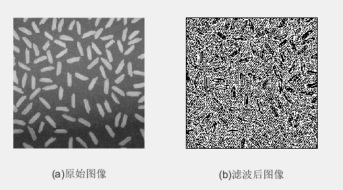
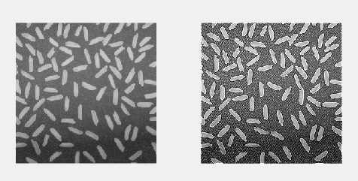

通过拉普拉斯算子对图像进行滤波
clear all; close all;
I=imread('rice.png');
I=im2double(I);
h=[0,1,0; 1, -4, 1; 0, 1, 0];
J=conv2(I, h, 'same');
K=I-J;
figure;
subplot(121);
imshow(I);
subplot(122);
imshow(K);
clear all;
I=imread('rice.png');
h=fspecial('laplacian');
%得到用于滤波的滤波器
I2=filter2(h,I);
subplot(121);imshow(I);
xlabel('(a)原始图像');
subplot(122);imshow(I2);
xlabel('(b)滤波后图像')
Notes:
fspecial(‘laplacian’)查文档a是透明度 默认为

Slide 78
梯度法图像输出方式比较。
J=find(GM>=15);
% 阈值处理
OUT2(J)=GM(J);
subplot(2,2,3),imshow(OUT2,map);
xlabel('(c)加阈梯度值输出')
% 加阈梯度值输出
OUT3=I;
% 输出图像
J=find(GM>=20);
% 阈值黑白化
OUT3(J)=255;
% 设置为白色
Q=find(GM<20);
% 阈值黑白化
OUT3(Q)=0;
% 设置为黑色
subplot(2,2,4),imshow(OUT3,map);
xlabel('(d)二值图像');
clear all;
[I,map]=imread('eight.tif');
subplot(2,2,1),imshow(I,map);
xlabel('(a)原始图像')
I=double(I);
% 数据类型转换
[IX,IY]=gradient(I);
% 梯度
GM=sqrt(IX.*IX+IY.*IY);
subplot(2,2,2),imshow(GM,map);
% 直接梯度值输出
xlabel('(b)梯度值 ')
OUT2=I;
Notes:
[Fx,Fy]=gradient(F)，其中Fx为其水平方向上的梯度，Fy为其垂直方向上的梯度，Fx的第一列元素为原矩阵第二列与第一列元素之差，Fx的第二列元素为原矩阵第三列与第一列元素之差除以2，以此类推：Fx(i,j)=(F(i,j+1)-F(i,j-1))/2。最后一列则为最后两列之差。同理，可以得到Fy。
对于c 找到梯度值>15的位置，并用梯度值来代替原图里的这些位置，因为梯度值一般情况下要比原值小，所以会变黑，就会强调边缘
对于d来说 就是二值图像 可以用来提取边缘
chap6 Untitled.m

Slide 79
